Slide 1
일본의 정치와 한일관계
일본어일본학과 21402055 성미진
21402152 강지미
21501749 유지연
21501752 김지연
21501794 김진희

Slide 2
차 례
1. 일본정치의 역사
2. 민주주의 발전
3. 지방자치제
4. 과거 한일 관계
5. 현재 한일 관계

Slide 3
1. 일본의 정치의 역사
나라 시대
헤이안 시대
가마쿠라 시대
무로마치,
아즈치
모모야마 시대
에도 시대~
메이지 시대
다이쇼시대 ~ 쇼와시대

Slide 4
1
나라 시대 / 헤이안 시대 / 가마쿠라 시대

Slide 5
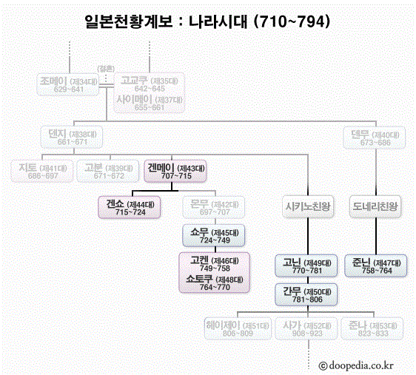
나라시대 / 헤이안 시대 / 가마쿠라 시대
왕 권위
더 넓은 수도 필요
7명의 왕
Notes:
8세기 전까지만 해도 일본의 수도는 매번 왕이 바뀔 때마다 옮겨지곤 했다. 그러나 그동안 각종 법제가 정비되고, 왕의 권위가 높아짐에 따라 나라 안의 모든 문화와 정치를 관장할 수 있는 더 넓은 수도를 필요하게 되어, 710년에 이곳 나라에 일본 최초의 수도라고 할 수 있는 도읍을 정하게 된다. 나라를 도읍으로 정사를 편 기간은 약 74년으로, 7명의 왕이 다스렸다.

Slide 6
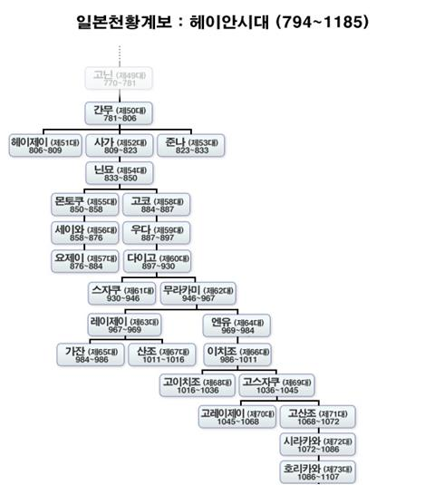
나라시대 / 헤이안 시대 / 가마쿠라 시대
편안과 번영 = 헤이안
호족들의 무력대결
미나모토 요리모토 승
일본 막부시대 개막
Notes:
백성의 생활에 관심을 보여야할 귀족, 승려들이 서로 자기들의 세력 확장에만 혈안이 되자, 수도를 다른 곳으로 옮김으로써 새로운 정치 분위기 전환을 시도하고자 했다. 그래서 수도의 이름도 편안과 번영을 누리라는 뜻에서 헤이안 이라는 이름을 붙였다. 10년 후 수도는 다시 오늘날의 교토로 옮겨지는데 이때부터 교토는 1868년까지 일본 천년의 도읍으로 일본의 중심지 노릇을 하였다.
당시 호족들은 잔인한 무력 대결을 통해 각자의 역역을 구축하고 있었으며, 이 한 과정을 통해 미나모토 요리모토라는 호족이 일본 전역을 편정함으로써, 일본 막부시대의 막이 오르게 된다.

Slide 7
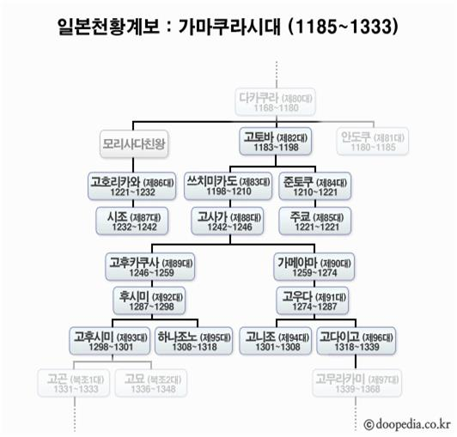
나라시대 / 헤이안 시대 / 가마쿠라 시대
막부 정치 = 무사 집권
무사 계급 사무라이 등장
영주 무사
Notes:
미나모토는 자기의 근거지를 단시 수도인 교토에서 떨어져 있고, 방어에도 용이한 도쿄 근교의 어촌인 가마쿠라에 자리를 잡아 막부 정치의 기초를 쌓기 시작했다. 이러한 막부 정치는 무사들이 모든 국사를 관장하는 집권 형태로써 나중에 왕정 복귀가 있는 1868년까지 약 700년간 계속되었다.
이때 우리가 알고 있는 무사 계급인 사무라이가 등장하였다. 원래 사무라이라는 말은 측근에서 상사를 보필하는 무인을 지칭하는 것으로써 그 보답으로 영주는 그 무사의 생활을 돌보아주는 종적인 공생관계를 유지하는 것이 보편적인 관계였다. 단체의 단결을 최우선으로 하고, 외적으로부터 자기의 영토를 지키고자 항상 노력하였다.

Slide 8
2
무로마치 / 아즈치 모모야마 시대

Slide 9
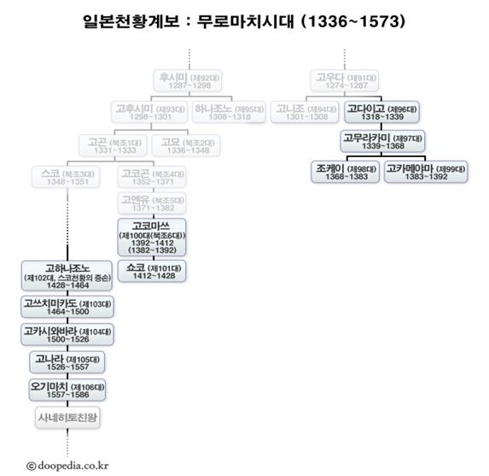
무로마치 / 아즈치 모모야마 시대
구게정권 vs 막부정권
왕의 지원군 vs 무사계급
남북조 시대
Notes:
2차에 걸친 몽고군의 격퇴로 막부의 힘은 강대해졌으나, 곧이어 발생한 내부의 권력다툼으로 인하여 가마쿠라 막부시대가 무너지고, 당시 왕인 코다이고왕이 나라를 다스리게 된다, 그러나 곧이어 발생한 무사들의 반란으로 왕의 친정은 2년만에 끝나고, 왕의 지원군과 반란의 무사 계급들이 대립되는 남북조 시대를 맞게 된다.

Slide 10
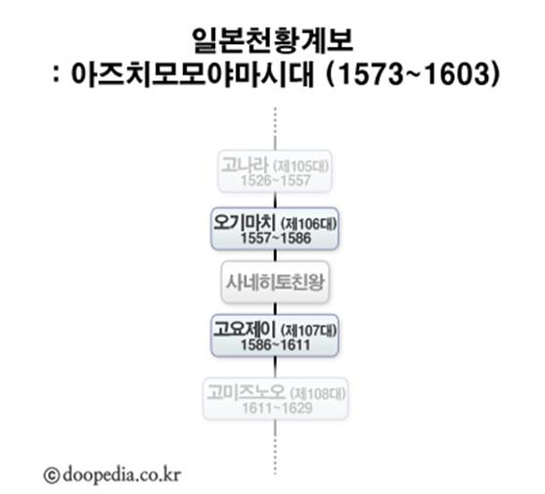
무로마치 / 아즈치 모모야마 시대
오다 노부나가 싸움종식
일본 대부분 통일
근세적 봉건체제 정비
Notes:
16세기 후반, 오다 노부나가가 드디어 피비린내 나는 제후들 간의 싸움을 종식 시키고, 일본 대부분을 통일하게 된다. 그러나 1582년 그의 가신중의 하나에 의하여 그는 암살당한다.
그 후, 부하 중에 한사람인 도요토미 히데요시는 원래 농부의 자식으로 태어났으나 그의 특출한 재능으로 인해 노부나가 군대의 지휘관으로까지 올랐던 것이다. 그는 자신에게 대항하는 모든 반란자들을 제거한 끝에 그가 죽기 전인 1598년 완전한 통일을 이룩할 수가 있었다. 정치 ·사회 ·경제상의 근세적 봉건체제가 정비되고 바쿠항 체제의 기초가 형성된 시기이다.

Slide 11
3
에도 시대 / 메이지 시대

Slide 12
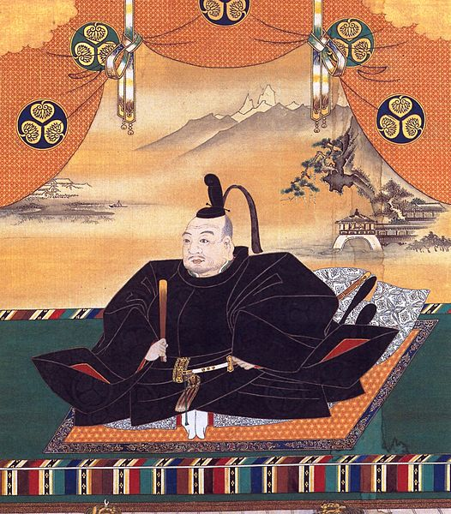
에도 시대 / 메이지 시대
도쿠가와 이에야스
서양문물X = 쇄국 정책 시작
지방 영주 견제 정책
미국의 무역개방 요구
-> 국수정책 포기
무사정권 왕정복귀
Notes:
도요토미 히데요시가 죽은 후, 그를 이어 정권을 잡은 이가 도쿠가와 이에야스이다. 그는 에도 막부 시대를 오늘날의 도쿄에 차리고 약 250년 동안 자기의 자손들이 일본을 통치하도록 했다. 하지만 교토에는 여전히 아무 권력이 없는 왕이 계속 살고 있어 도읍은 사실상 계속 교토에 있는 것과 마찬가지였다.
1549년 규슈에 선교사가 들어 와 약 2년간을 선교활동을 한 끝에 수천 명의 일본인을 기독교로 개종시켰다. 그러나 유럽에서의 기독교의 영향과 정치에 미치는 영향력에 관해 소문을 들은 무사 정권은 서양문물 특히 기족교의 전파를 금지 시키는 명령을 내리는 동시에, 일본의 전 항구를 외래 문물의 침입으로부터 보호하기 위해서 굳게 닫아 버렸다. 이 시기가 일본 역사에서 볼 때 약 200년 동안 실시된바 있는 쇄국 정책의 시작이었다.
이 시대의 사회적 특징으로는 비록 정권 변동의 혼란은 없었지만, 막부시대 특유의 분위기 때문에 국민들의 자유는 정부에 의해서 제약을 받고 있었다. 사회적 신분 계급으로는 귀족, 무사, 농민, 상인의 4계급으로 구분되어 있었다. 귀족은 주로 모든 분화, 예술 그리고 각종 특혜를 누렸으나, 실지적인 모든 권력은 무사 계급에서 독점하고 있었다. 아울러서 비록 최하층에 자리는 잡고 있었으나 상인은 계속 이어지는 정치 안정으로 인해 부를 축적할 수 있었다.
한편 중앙정부는 지방 세력의 반란 방지를 위해서 지방 호족의 친척 중에 한사람들을 반드시 수도에 기거하게 함으로써 지방영주들의 세력을 견제하는 정책을 폈다. 또한 각 지방의 영주들은 1년 걸려 한번 씩은 도읍인 교토에 머물게 함으로서 지방과 도읍을 오가는 동안에 여행, 체류 경비 등으로 재력을 소모케 하여 반란의 여지를 없애고자 하는 고도의 견제 정책을 시행케 하였다. 그러나 이러한 견제정책으로도 19세기 중반에 이르러서는 상인들의 경제력 강세와 상대적인 무사 계급들의 경제적 곤경으로 막부에 대한 불만의 소리가 서서히 퍼져가게 되었다.
1854년 미국인 페리가 군함 3척을 이끌고 일본 해안으로 나타나 무역 개방을 요구하자. 그 위세에 눌린 막부 정권은 왕의 반대에도 무릅쓰고 2세기 동안에 걸쳐 추구해 왔던 국수 정책을 포기하게 된다. 1867년 몇몇 힘 있는 호족들에 의해서 도쿠가와의 막부 시대가 막을 내리게 되고, 다시 왕이 지배하는 왕정 복귀가 시작되게 되었다.

Slide 13
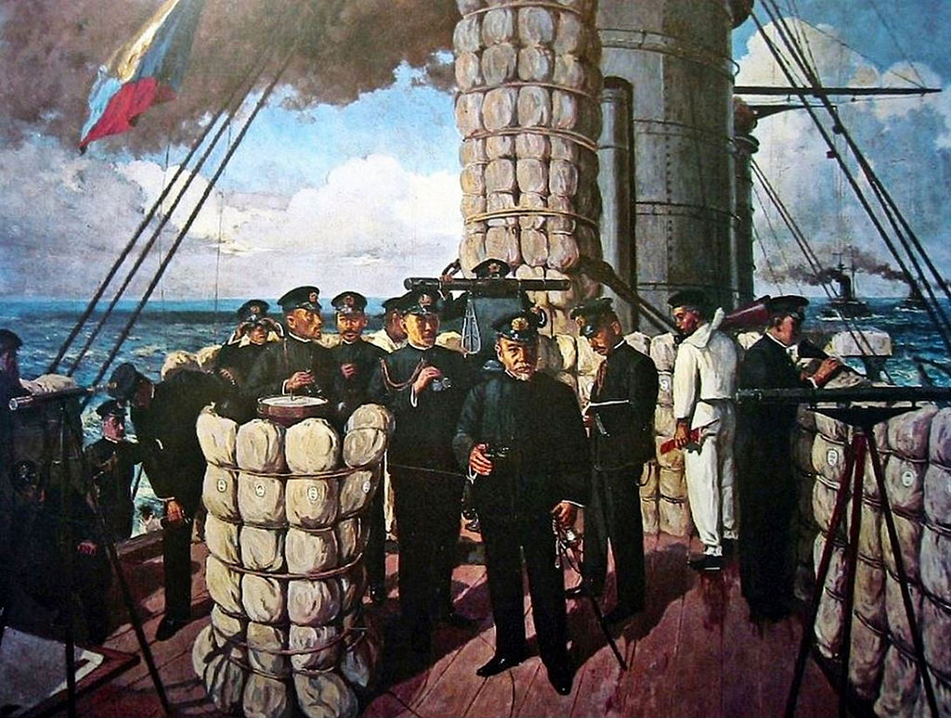
에도 시대 / 메이지 시대
수상, 내각 임명
헌법 기초
의회가 선거를 통해 구성
청일전쟁, 러일전쟁 승
군국주의 일본 등장
Notes:
1868년, 메이지 일본왕은 나라의 도읍을 에도로 옮기고 명칭을 동쪽의 수도라는 의미에서 도쿄라고 개칭하였다. 이후 20-30년간의 기간 동안에는 과거 일본농촌 봉건사회에서부터 산업국가로의 전환에 힘을 기울이게 된다.
이로써 그 동안 일본의 막부 시대를 이끌어 왔던 무사 계급은 더 이상 힘을 쓸 수가 없게 되었다. 수상과 내각이 임명되었고, 헌법이 기초가 되었다. 그리고 의회가 선거를 통해 구성 되었다. 이 시기에는 메이지 왕의 서구화, 현대화에 대한 전폭적인 지원으로 인해 수많은 외국 기술자를 불러 들여 그들로부터 선진 기술을 받아들이고자 힘썼다. 그 후 일본은 그동안 꾸준히 축적해온 기술을 바탕으로 주위 국가에 대한 팽창 정책을 일으키기 시작하여 청일전쟁(1894-1895), 러일전쟁(1904-1905)을 승리로 이끈다. 군국주의 일본이 등장하는 시대다.

Slide 14
4
다이쇼 시대 / 쇼와 시대

Slide 15
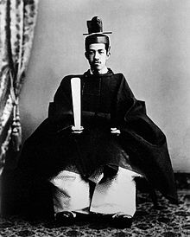
다이쇼 시대 / 쇼와 시대
다이쇼 천황 통치
국제연맹 가입
투표권 확대 = 정당정치 발달
그러나, 부정부패 + 금융공황
-> 정당 정치 무능함
Notes:
메이지 왕이 죽은 후 그의 아들 요시히토가 왕권을 이어받았으나 병약했던 요시히토는 근대 일본사에서 별로 드러나는 인물은 아니었다. 일본은 이때 제1차 대전에서 연합군 측에 한 다리를 걸친 덕택으로 경제적으로 급성장할 절호의 찬스를 맞는다. 투표권이 확대되고 국제연맹에 가입하는 것도 이 시기다. 정당활동이 활발해졌고, 정당 간의 경쟁으로 내각이 교체되는 정당정치가 발달했다. 그러나 1920년대 후반부터 재벌과 결탁한 정당들의 부정부패가 증가하고 전후 경기가 급격히 후퇴하면서 금융공황도 발생해 정당 정치의 무능함에 대한 국민들의 비판이 거세져갔다.

Slide 16
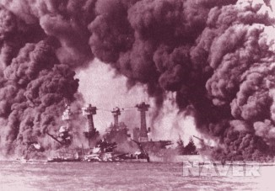
다이쇼 시대 / 쇼와 시대
군부 세력 확대
만주사변 -> 국제연맹 탈퇴
독일, 이탈리아 동맹 체결
-> 진주만 습격
헌법 제정 = 민주국가
Notes:
우리나라와 절대적인 악연을 맺게 되는 시기다. 바로 히로히토가 재위한 시대를 말한다. 확대된 군부의 세력과 그에 따른 불만을 만주사변을 일으킴으로써 만주침략을 감행한 1931년 만주국을 건설하고 국제연맹을 탈퇴한다.
1940년 독일, 이탈리아와 동맹을 채결하고, 대동아공영권이라는 정치 슬로건으로 진주만 습격을 자행한다. 그 후 일본은 세력 확장을 위해 온갖 방법을 동원하지만 원자폭탄을 맞고 항복해버린다
일본은 2차 세계대전 후 1946년 일본국 헌법을 공포하고 전후 대개혁을 실시하여 국민주권ㆍ기본적 인권의 존중, 평화를 내건 새로운 헌법을 제정함으로써 민주국가로서 재탄생하였다.
1989년 히로히토의 사망에 뒤이어 그의 아들 아키히토가 왕위를 이어받아 헤이세이 시대가 전개된다.

Slide 17
한국과 일본의 민주주의의 비교
21402152 일본어일본학과
강지미

Slide 18

민주주의란 무엇인가
민주주의의 정의

Slide 19

Democracy
민주주의란...?
국가의 주권이 국민에게 있고,
국민을 위하여 정치를 행하는 제도
2014 CRM Final Presentation Team #12

Slide 20
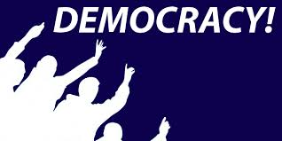
일본의 민주주의
인터넷 검색
40%
관련
사이트
24%
지인 추천
17%
학습 자료
17%

Slide 21

한국의 민주주의
2014년
22,800명

Slide 22

일본의 민주주의와
한국의 민주주의 차이점

Slide 23
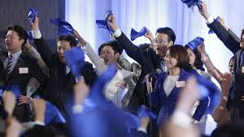
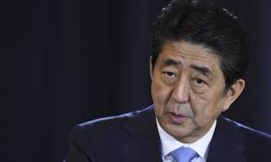
일본의 민주주의
2014년
22,800명

Slide 24
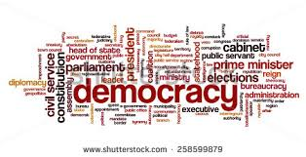
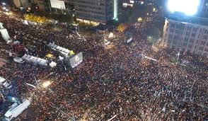
한국의 민주주의
2014년
22,800명

Slide 25

민주주의의 미래

Slide 26
감사합니다.

Slide 27
3.일본정치제도
1. 의원내각제
2. 정치제도 특징
3.참의원과 중의원비교
4. 최근의 모습

Slide 28
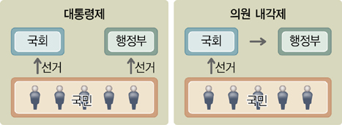
03. 일본의 정치제도
1885년 의원내각제 처음 채택
1947년 <일본국 헌법> 규정
2014 CRM Final Presentation Team #12

Slide 29

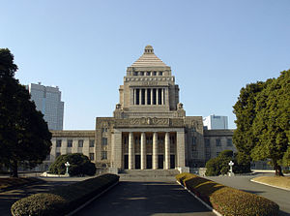

03. 일본의 정치제도
의회-국권의 최고 기관
행정국가화
2014년
22,800명
관료국가화
일본 국회의사당
2014 CRM Final Presentation Team #12

Slide 30
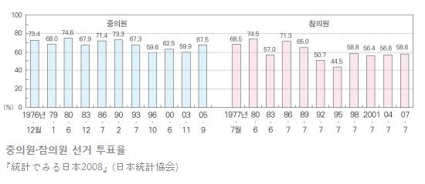
03. 일본의 정치제도
중의원 |  | 참의원
475명 소선거구 295명 비례대표 180명 | 정원 선거구 | 242명 선거구 146명 비례대표 96명
4년 | 임기 | 6년 (3년마다 반수씩 선거)
만25세이상 | 피선거권 | 만30세이상
2014 CRM Final Presentation Team #12

Slide 31
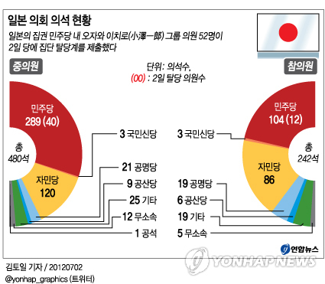
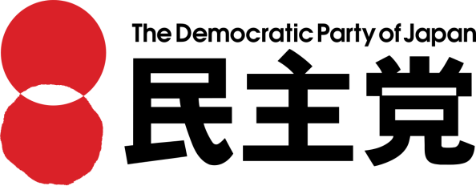

03. 일본의 정치제도
다당제 운영
2014년
22,800명
2014 CRM Final Presentation Team #12

Slide 32

03. 일본의 정치제도
중의원
참의원
2014 CRM Final Presentation Team #12

Slide 33



03. 일본의 정치제도
내각총리대신 선출 과정
천황이 최종으로 임명
2014 CRM Final Presentation Team #12

Slide 34
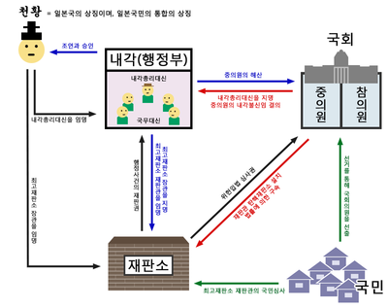
03. 일본의 정치제도
2014 CRM Final Presentation Team #12

Slide 35
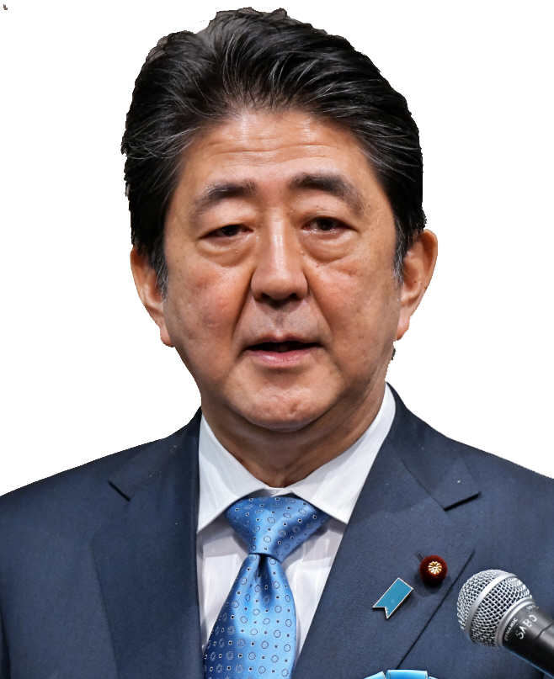
03. 일본의 정치제도
“국난 돌파 해산” 이유로
중의원 해산 하겠다
인터넷 검색
40%
기타
2%
지인 추천
17%
2014 CRM Final Presentation Team #12

Slide 36
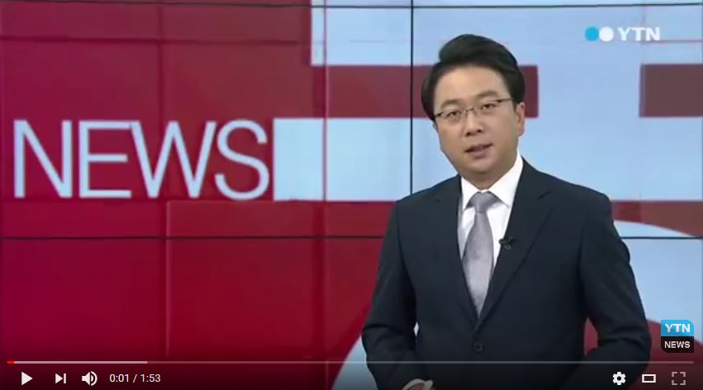
03. 일본의 정치제도
2014 CRM Final Presentation Team #12

Slide 37

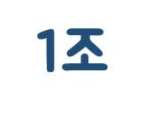


Slide 38








Slide 39



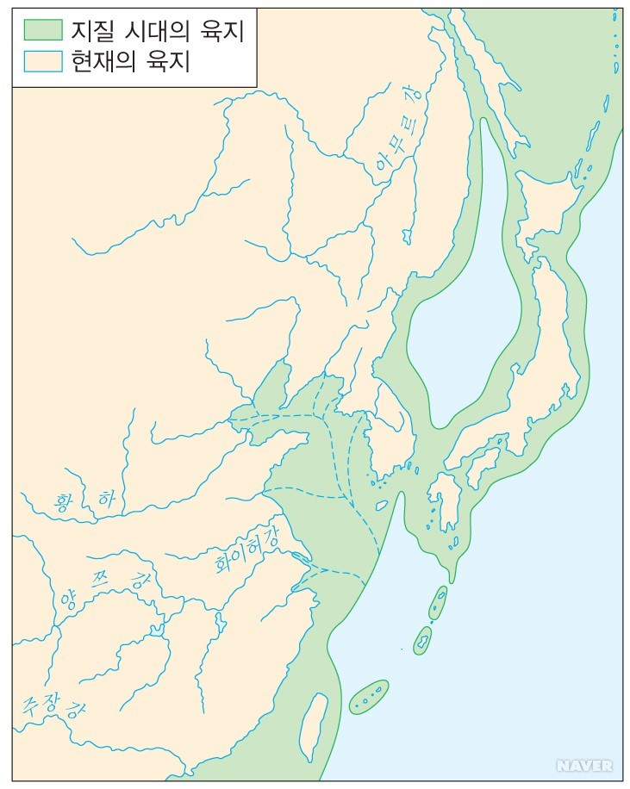
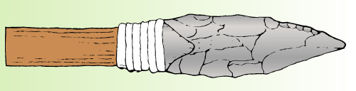
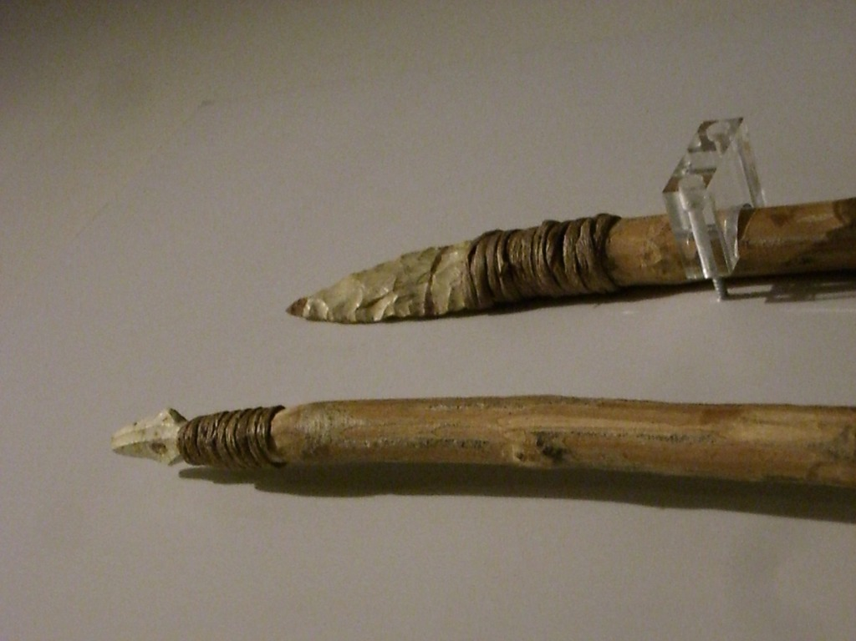

Slide 40

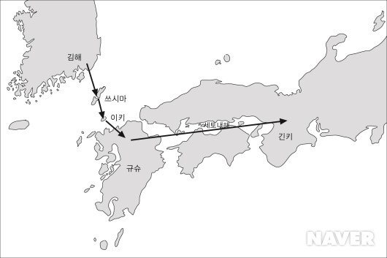
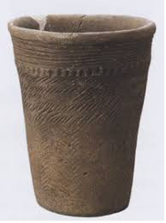
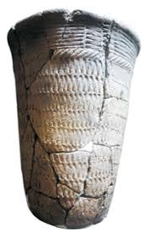


Notes:
왼쪽 – 일본의 조몬 토기, 오른쪽 – 한반도의 줄목문토기 (유사한 무늬를 가지고 있으며 제조 기술과 모양, 사용 방법 또한 유사한 점이 많음)
한반도 도래인들 등장 (규슈를 통해 일본에 문화 전파, 교류) -> 야요이 문화 형성.
https://www.youtube.com/watch?v=Cnj-6iMbTbY&feature=youtu.be

Slide 41


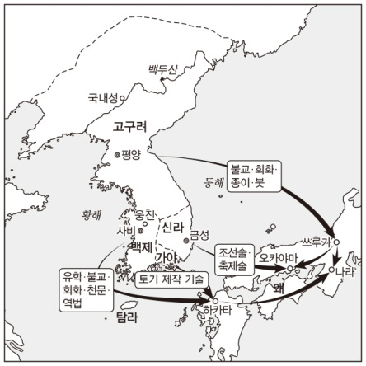
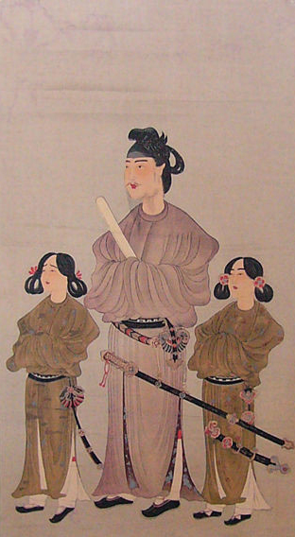
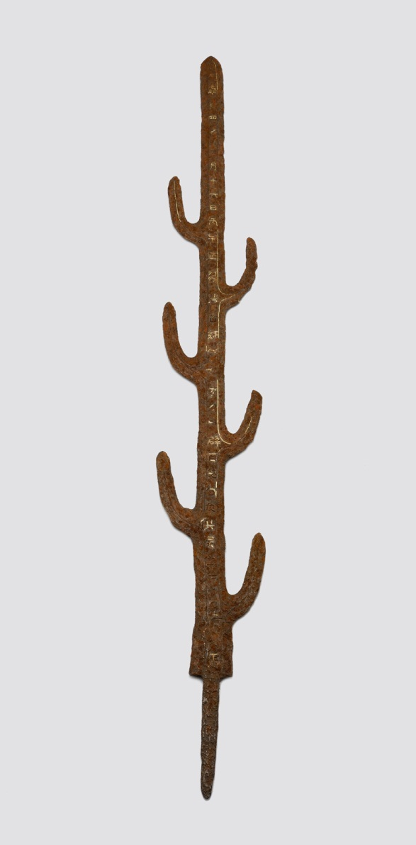

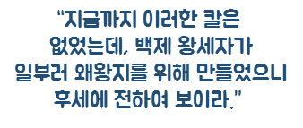
Notes:
백제 철제 문화 – 현재 충주가 백제의 철 생산지. (2세기 후반에 선공 기술을 가진 백제의 철공 기술 집단이 일본에 전파. 일본은 6세기 중반부터 자체적으로 철 생산.)
기술자 도래인들이 왜로 건너가 농민 중심 하다씨 집단과 수공업 중심 아야씨 집단 형성.
근초고왕 때 일본에 칠지도와 칠자경 보냄, 왜로부터 각종 특산품(스에키 등)을 답례로 받고 고구려와의 전투에서 왜병을 지원받기도 함. 칠지도는 현재 일본의 국보로 지정되어 있음.
또한 고구려에서는 승려들로부터 불교 문화를 전파하였다. 일본의 불교 증흥을 일으킨 쇼토쿠 태자는 고구려의 승려 혜자와 백제 승려 혜총을 스승으로 두었으며, 그들로부터 불교 문화를 배워 일본에 널리 전파하였다.
이런 불교와 유교 문화는 후에 일본 아스카 문화 형성에 큰 영향을 미치게 되었다.

Slide 42














Slide 43


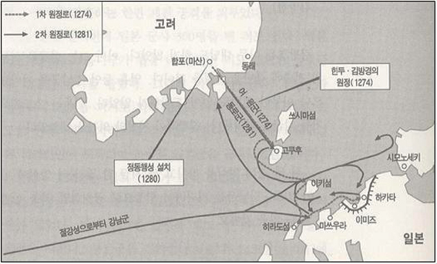
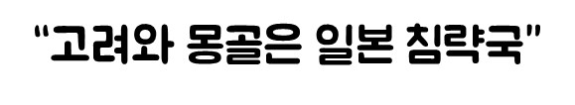

Notes:
중세 : 한국 – 고려시대, 조선 초기 / 일본 – 가마쿠라·무로마치 막부, 전국시대
920년, 고려가 일본에 국교 수립을 요청하며 양 국 간 공식적 외교관계의 형성이 시작된다. 그러나 당시 가마쿠라 막부는 국교에 소극적인 반응을 보였다. 이어 1019년, 고려는 한반도 근해에서 여진족의 포로가 되었던 일본인을 보호한 뒤 그들을 일본에 송환하며 한 번 더 국교를 요청한다. 그러나 일본은 한 번 더 거부하였고 그에 따라 각 국 상인들끼리의 교류, 즉 민간무역만이 존재했다.

Slide 44


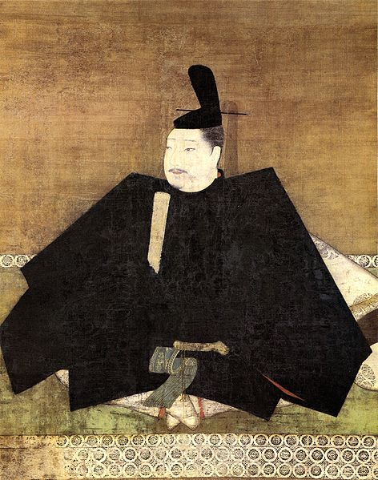
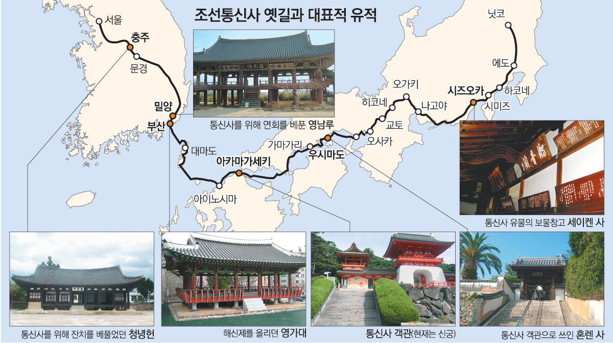
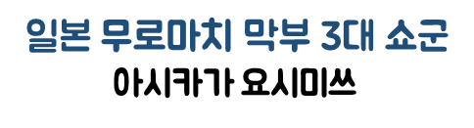

Slide 45


Notes:
https://youtu.be/nbePAytlUQI
http://blog.naver.com/arklast?Redirect=Log&logNo=220368738837

Slide 46


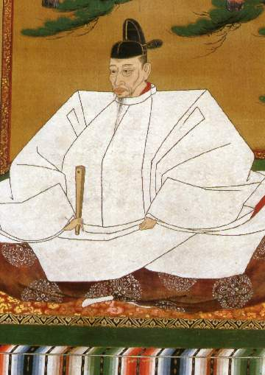
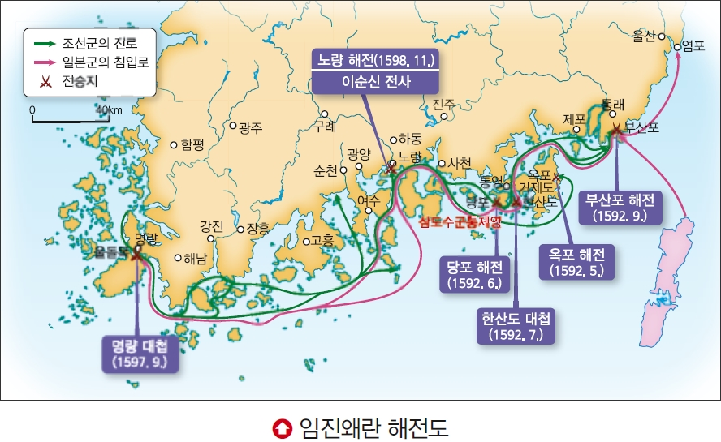


Notes:
근세시대로 들어오면서, 일본 전국 통일 시대를 개척한 도요토미 히데요시는 조선 정복을 목적으로 조선을 침략.
1592년 임진왜란과 1597년 정유재란을 일으키면서 조선과 일본의 교섭을 아예 단절시킴. 조선은 이 전쟁으로 인해 화학무기의 중요성을 인식하여 일본의 조총과 서양식 대포를 도입하기 시작.
결국 일본이 조선에게 패배하고, 도요토미 히데요시가 1598년 사망하게 되면서 일본에는 에도막부 시대가 찾아오게 됨.

Slide 47


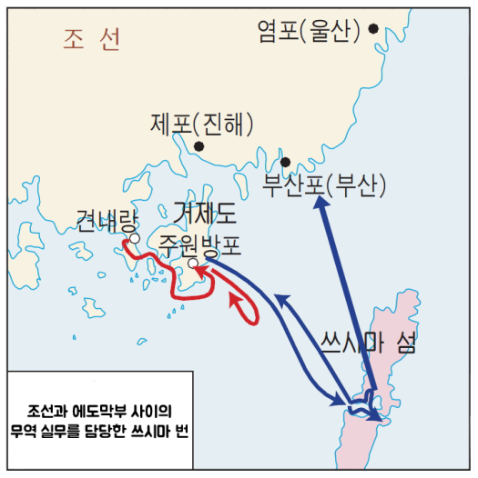
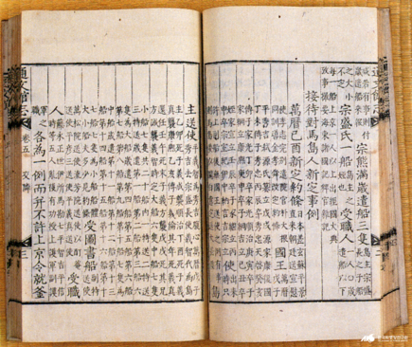

Notes:
http://terms.naver.com/entry.nhn?docId=551422&cid=46622&categoryId=46622
임진왜란으로 서로 적대시하고 있던 우리나라와 일본이 전쟁 뒤 에도막부가 정권을 잡게 되면서 세 차례나 사신을 보내면서 국교를 요청해 옴.
10년 만에 일본의 간곡한 요청을 받아들임. -> 다시 국교 정상화.
조약에 따라 일본에서 회답사 겸 쇄환사가 파견되었고, 우리나라도 조선통신사를 여러 차레 파견함.
국교를 회복하면서 다시 무역이 활발해졌고, 쓰시마 번이 현재 대마도라 불리는 쓰시마 섬의 관할 구역으로 지정되면서 조선과 에도막부 간의 무역 실무를 담당함.
일본은 주로 물소 뿔, 후추 등의 동남아시아 산물과 동과 은 등의 광산물을 주로 수출했고 조선은 쌀, 면, 인삼 등을 주로 수출함.

Slide 48
근대이후의 한일관계
성미진

Slide 49
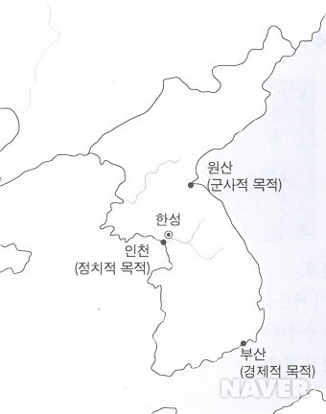

01. 조선과 일본이 맺은 불평등한 관계, 강화도조약
해안측량권
항구 개항
관련
사이트
24%
치외법권
조선의 자주권
지인 추천
17%
학습 자료
17%
2014 CRM Final Presentation Team #12

Slide 50
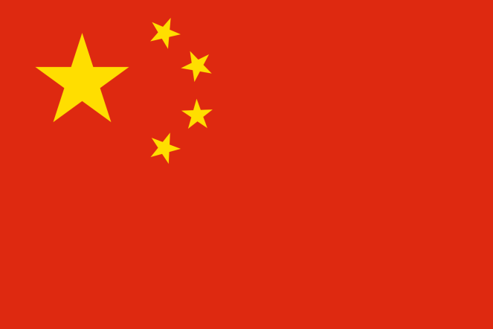
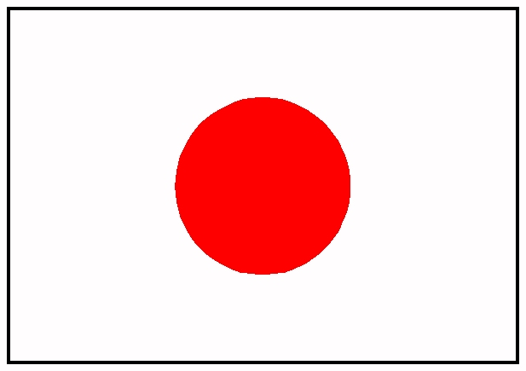
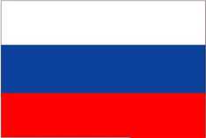
02. 조선을 집어삼키려는 일본의 야욕, 청일 러일전쟁
VS
VS
조선의 자주권 인정
조선의 지배권 확보

Slide 51
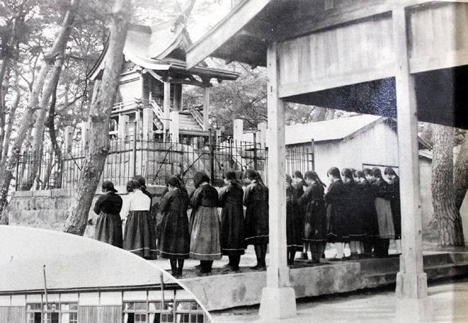
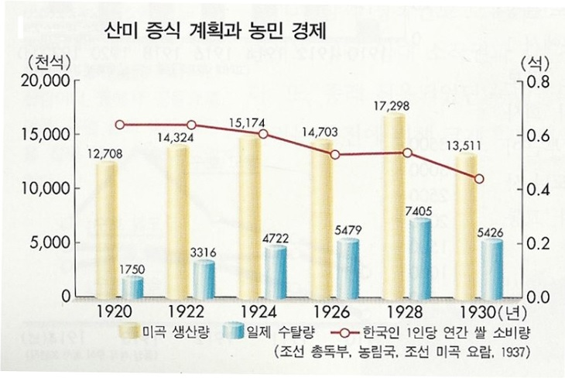
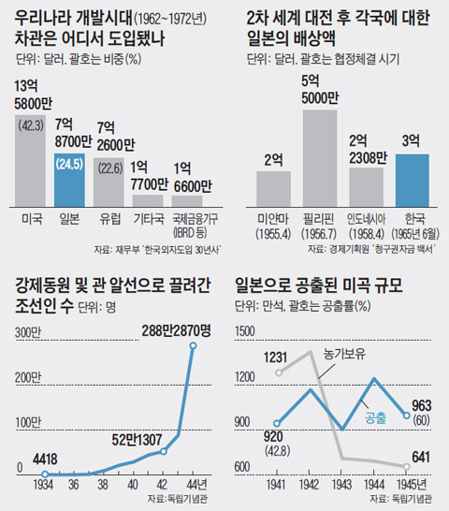
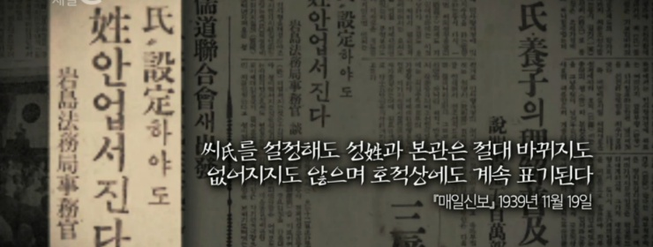
03. 일본의 본격적인 식민지배
문화적 통치
경제적 약탈
신사 참배
창씨 개명

Slide 52



04. 광복 후 한국전쟁을 틈탄 일본의 성장
<요코하마에서 한국으로 보낼 군수물자를 선적하는 장면>
<한국전쟁에 의한 일본의 고도성장>
<일본의 대표적 기업 토요타>
2014 CRM Final Presentation Team #12

Slide 53





05. 한일국교 정상화
5 억
한일협정
반대시위

Slide 54



06. 한일관계의 부정적 이면
독도문제
역사 교과서 왜곡

Slide 55







07. 한일관계의 긍정적 이면
한국에서의 일류 열풍
일본에서의 한류 열풍

Slide 56



08. 상호공존관계에 있는 한국과 일본
<한국에서 열리고 있는 한일국교정상화 기념 축제>
<부산한일교류협회가 개최한 일본 유학박람회>

Slide 57

이상으로 1조 발표를 마치겠습니다.
감사합니다.

